Slide 1

Решение инженерных задач при помощи графического движка в среде разработки Unity
Научный руководитель – Толстиков А.В.
Лидер проекта – Лукьяненко В.С.

Slide 2
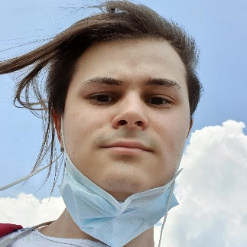
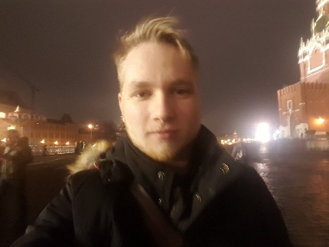
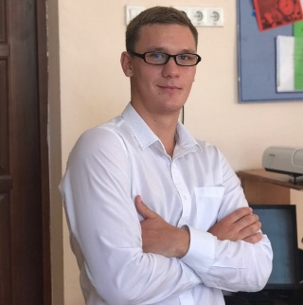
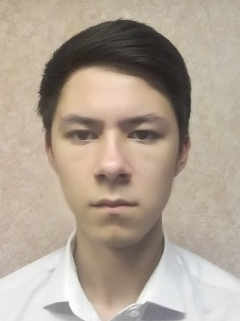
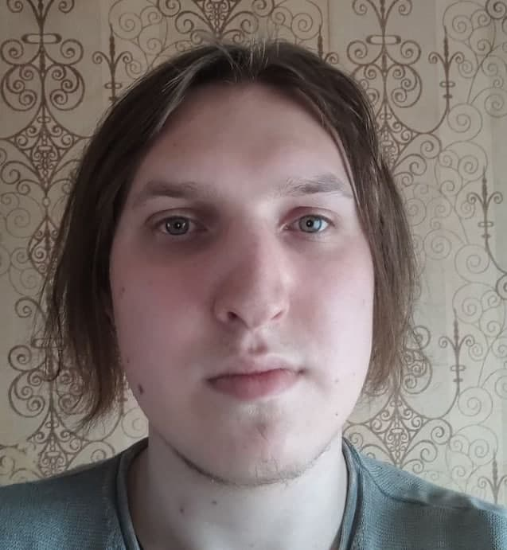
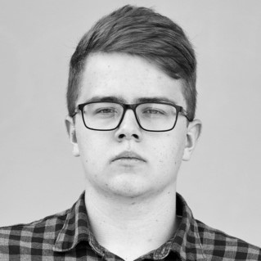
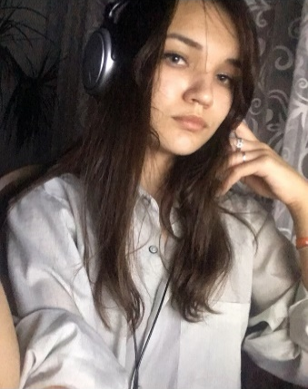
Страница 1
Участники команды
Жерздев Т.А. 191-325
Сёмин А.С. 191-325
Приходько Е.А. 201-323
Платонов Д.А. 191-323
Гайнулин А.В. 191-325
Саблин Д.М. 201-323
Смирнова М.В. 191-324

Slide 3
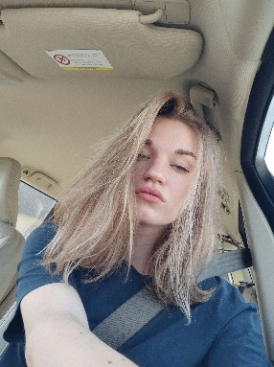
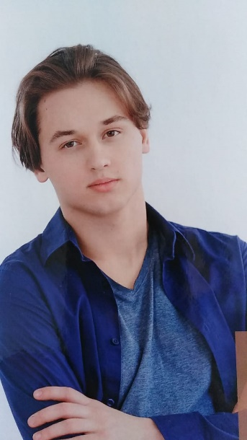
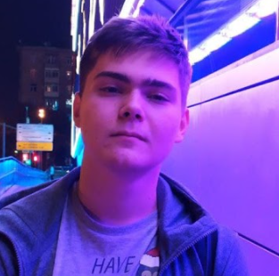
Страница 2
Участники команды
Короткова А.К. 201-323
Лукьяненко В.С. 191-325
Муравьев А.Г. 191-325

Slide 4
Поставленная задача
Задача нашей команды - разработка программного продукта, позволяющего пользователю ознакомиться с теоретической информацией о ДВС беспилотника, а также получить наглядное представление о строении и работе механизма, визуализированное в 3D, без использования стороннего ПО по работе с CAD. Инструментом для выполнения поставленной задачи была выбрана среда разработки с графическим движком Unity.

Slide 5
Этапы работы
Постановка задач. Первым делом мы провели онлайн-собрание всей командой, где были распределены группы и определены конкретные задачи.
Наша команда разбилась на несколько групп, каждая из которых выполняла свою работу:
Лидер – Лукьяненко Виталий.
UI и интерфейс – Жерздев Тимофей, Мария Смирнова
Лендинг - Гайнулин Артем;
Разработчики – Андрей Муравьёв, Сёмин Артём.
Анимация – Егор Приходько, Саблин Дмитрий, Короткова Арина.
Поиск и изучение материалов. После этого каждая группа искала необходимые методические пособия(видео, гайды, документация) для своей задачи и регулярно поддерживали связь и делились найденным материалом.
Утверждение модели. Этот этап включал в себя поиск подходящих сборок, обсуждение вариантов анимации, плюсов и минусов модели.
Начало работы. На данном этапе начинался процесс оформления приложения и создания анимации сборки и разборки, написание скриптов.
Подготовка к презентации проекта. Написание методических пособий, подготовка презентации, отчета и т.д.

Slide 6
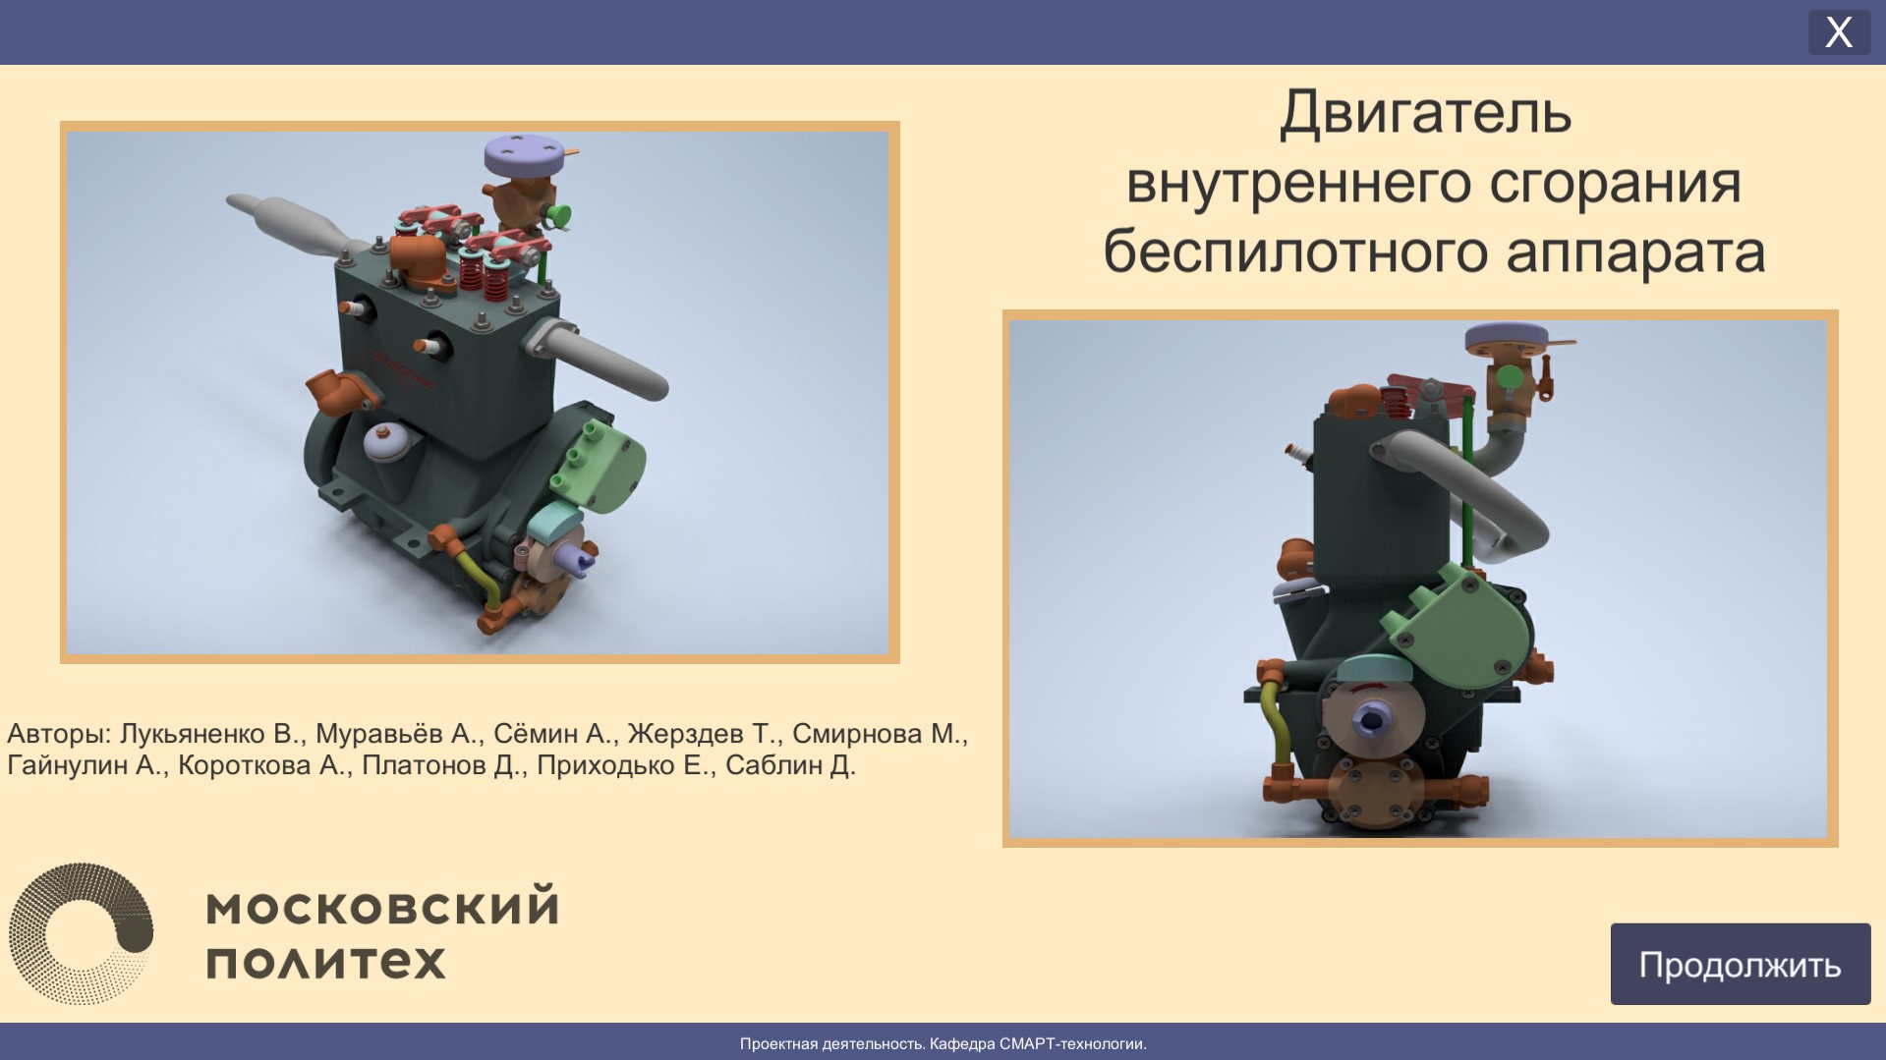
Разработка интерфейса

Slide 7
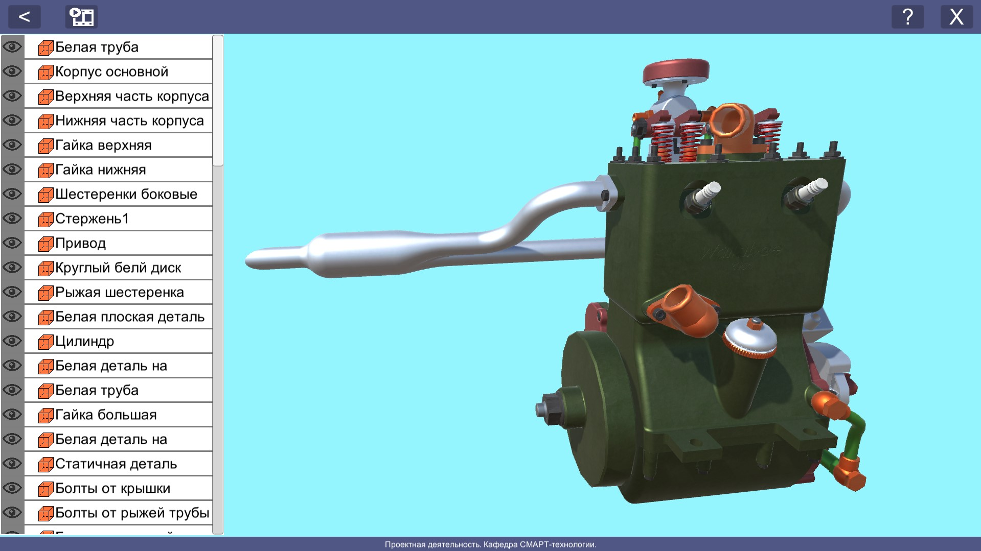
Разработка интерфейса

Slide 8
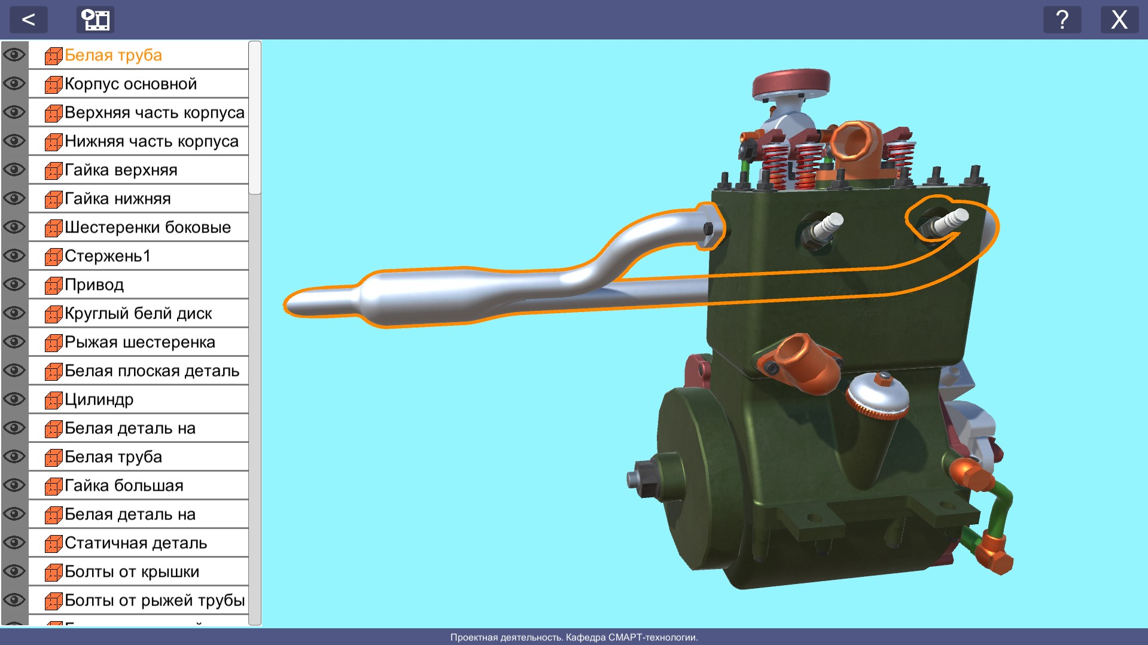
Разработка интерфейса

Slide 9
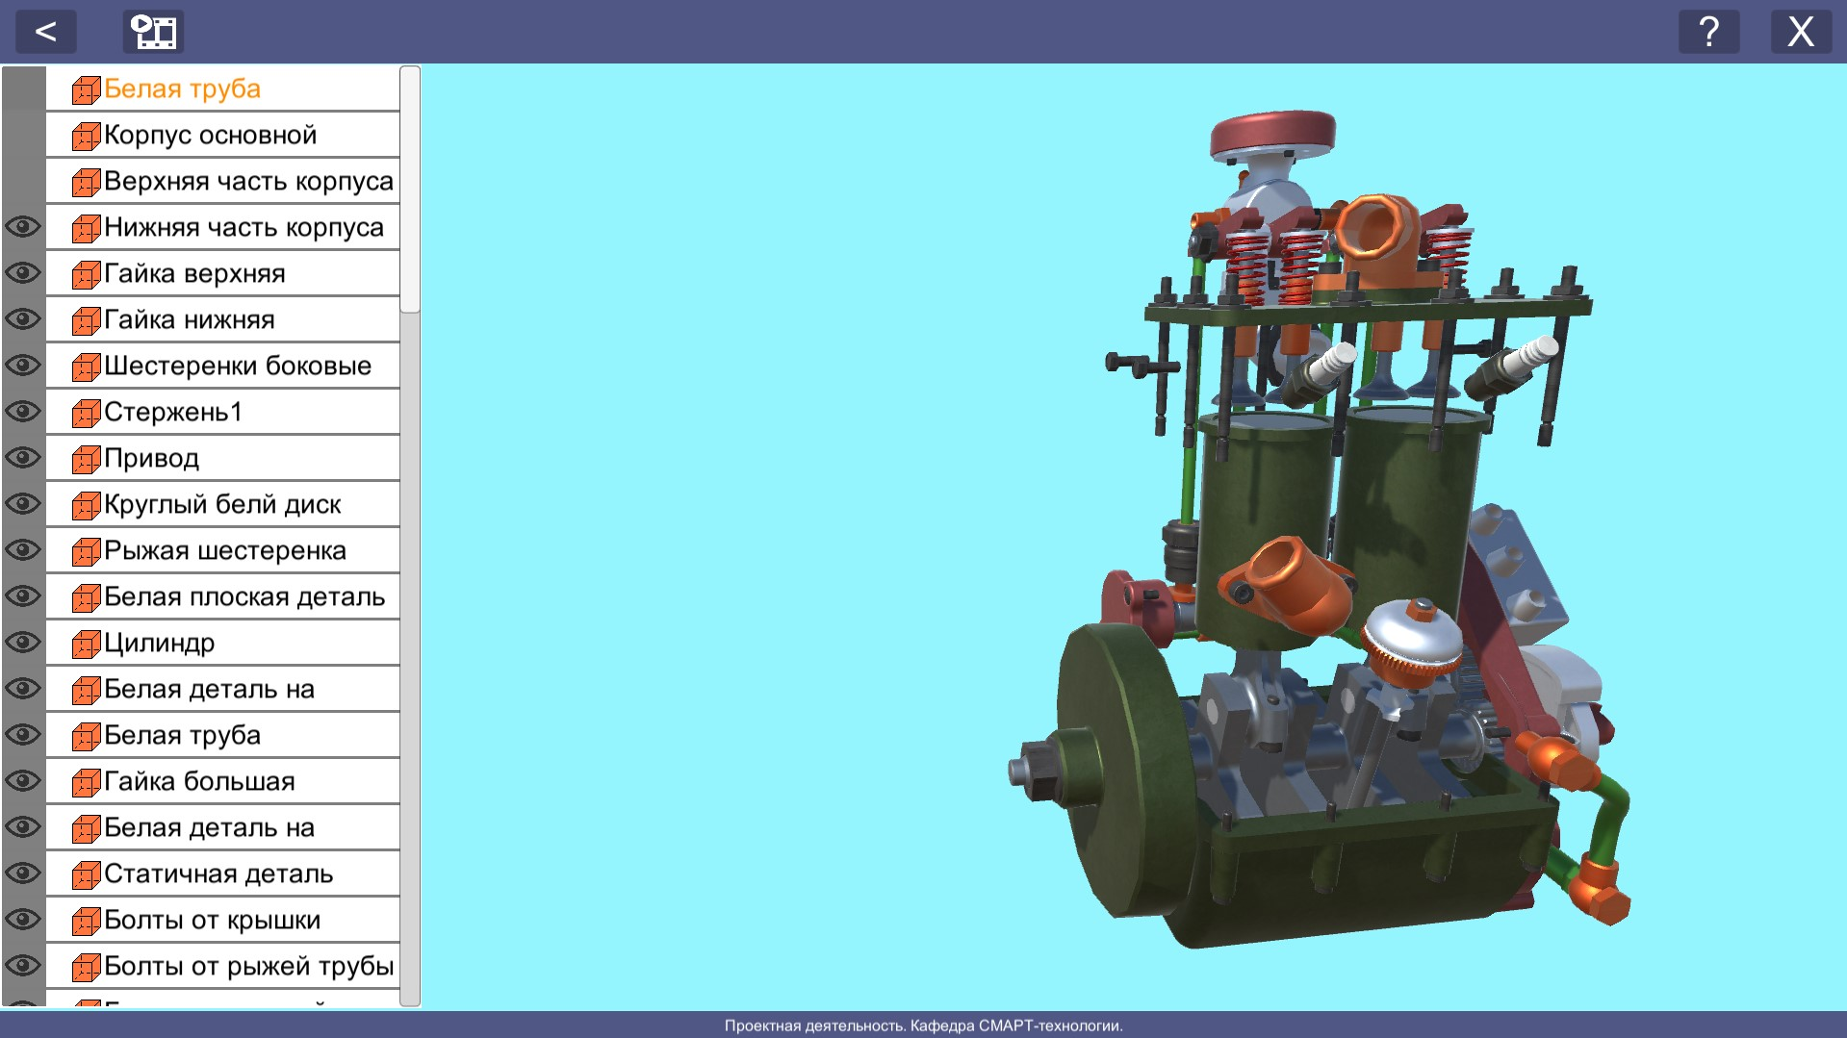
Разработка интерфейса

Slide 10
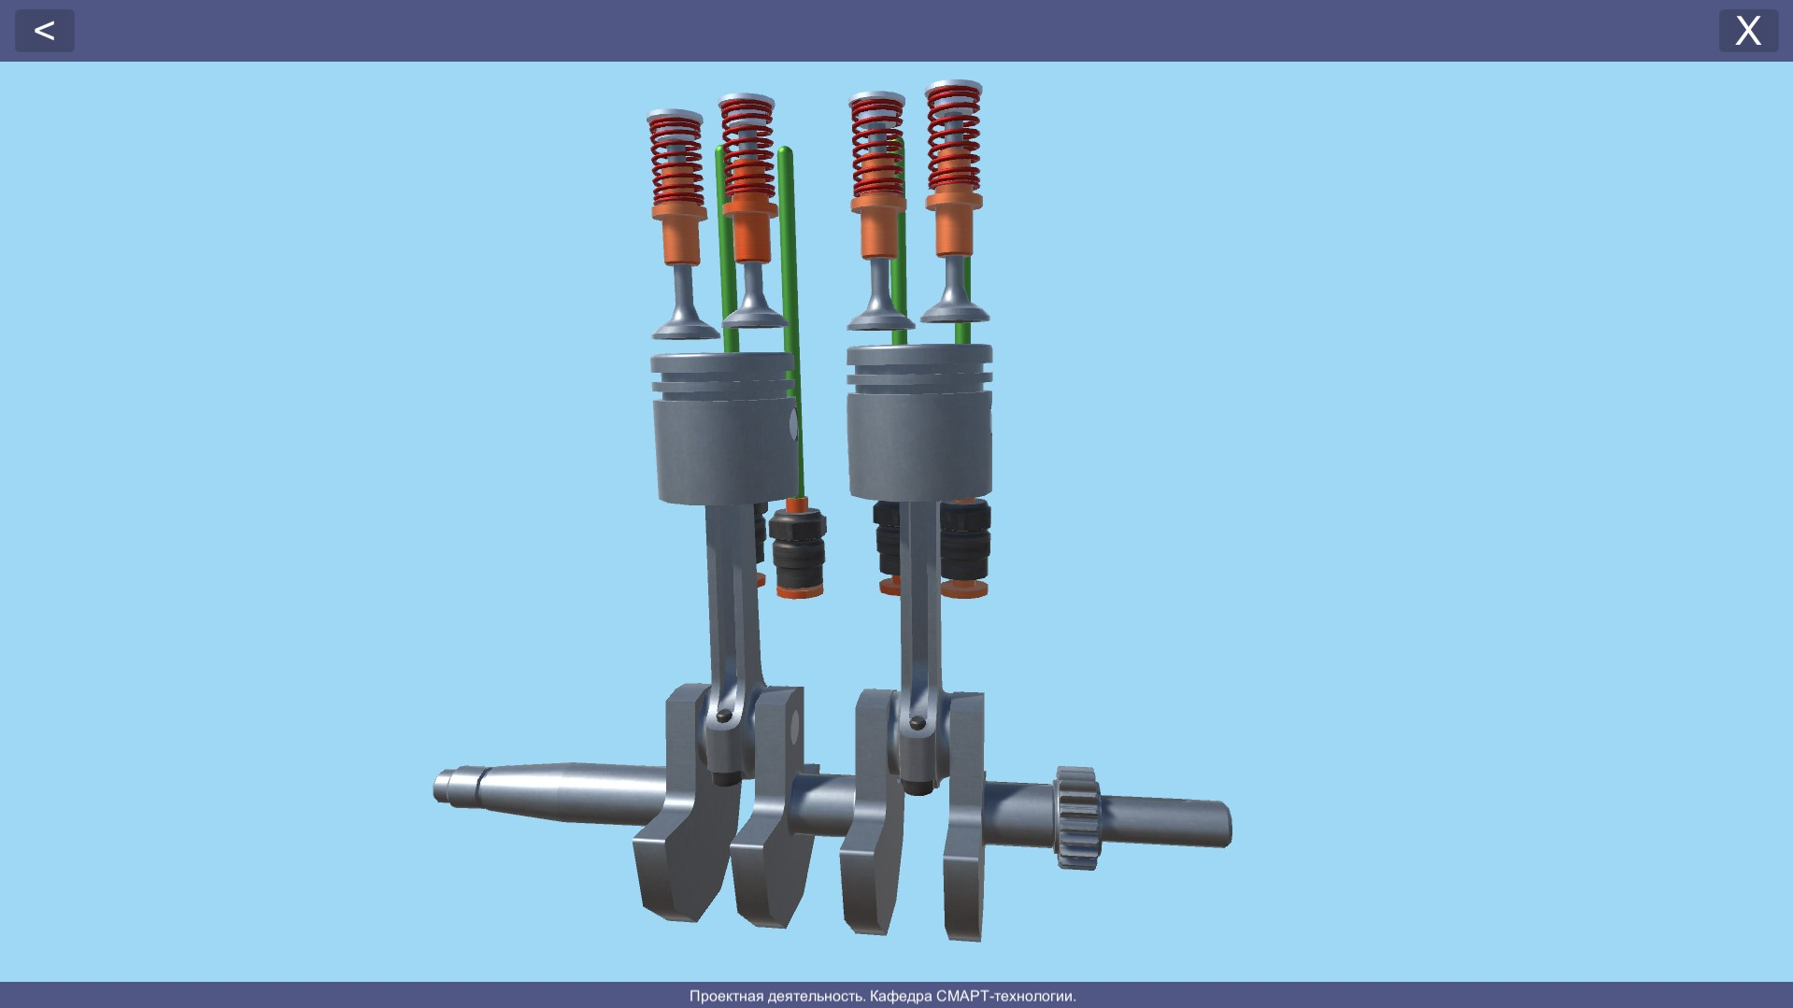
Разработка интерфейса

Slide 11
